Slide 1
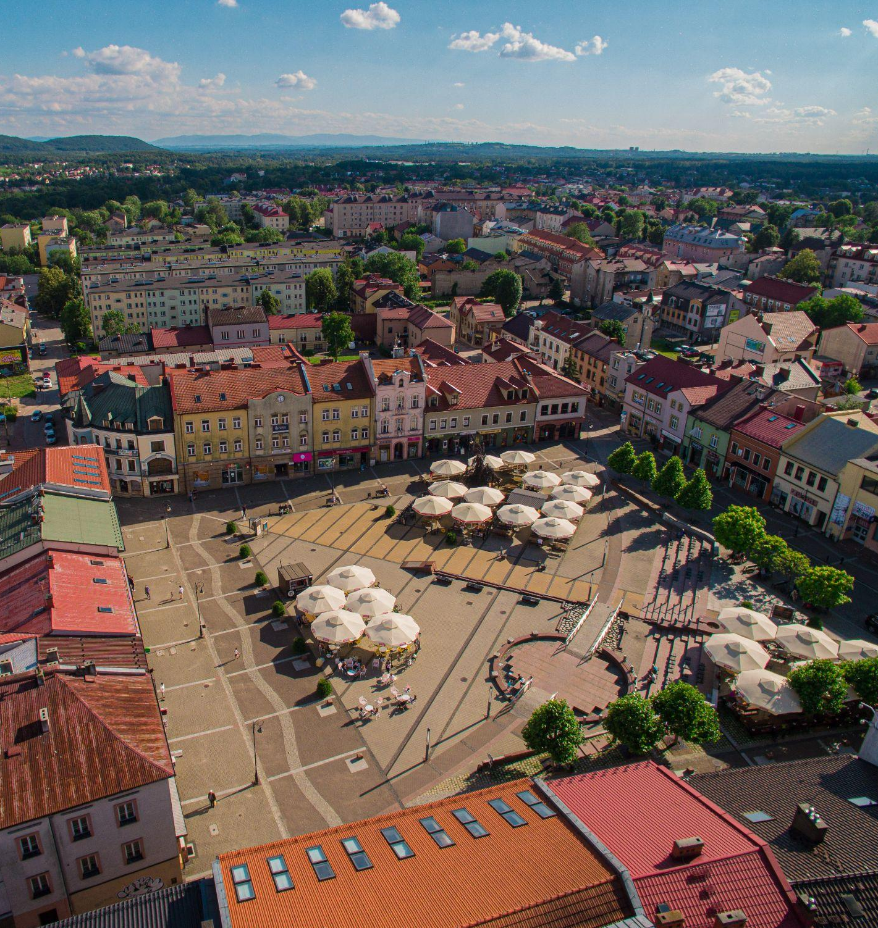
Innowacyjne
projekty dekarbonizacyjne
Veolii term odpowiedzią
na wyzwania energetyczne
samorządów
Magdalena Ruszniak,
Dyrektor ds. technicznych, członek Zarządu

Slide 2
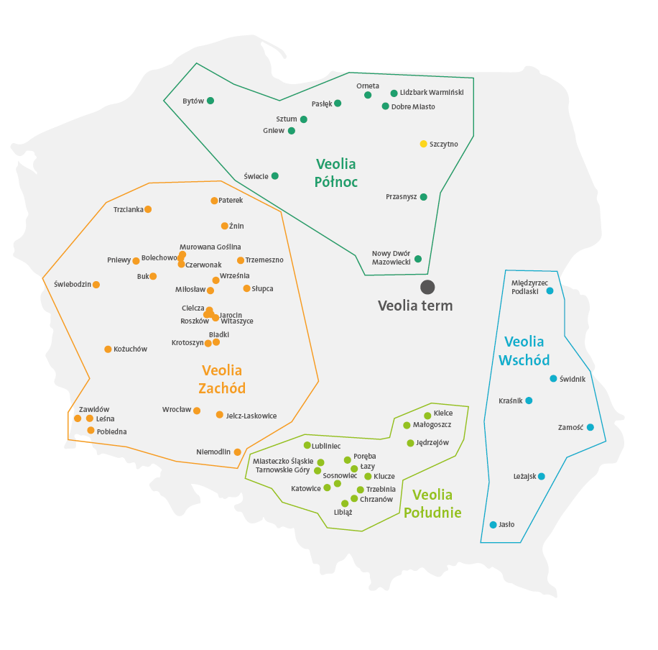
GRUPA VEOLIA TERM
LOKALIZACJE
Grupa Veolia term jest obecna
w 60 małych i średnich miastach
Posiadamy:
63 ciepłownie,
2 elektrociepłownie,
5 silników kogeneracyjnych,
1 080 MW_{t} / 18 MW_{e} mocy zainstalowanej*,
5 874 TJ sprzedanego ciepła*,
41 858 MWh sprzedanej energii elektrycznej*.
stan na 31.12.2022 r.

Slide 3
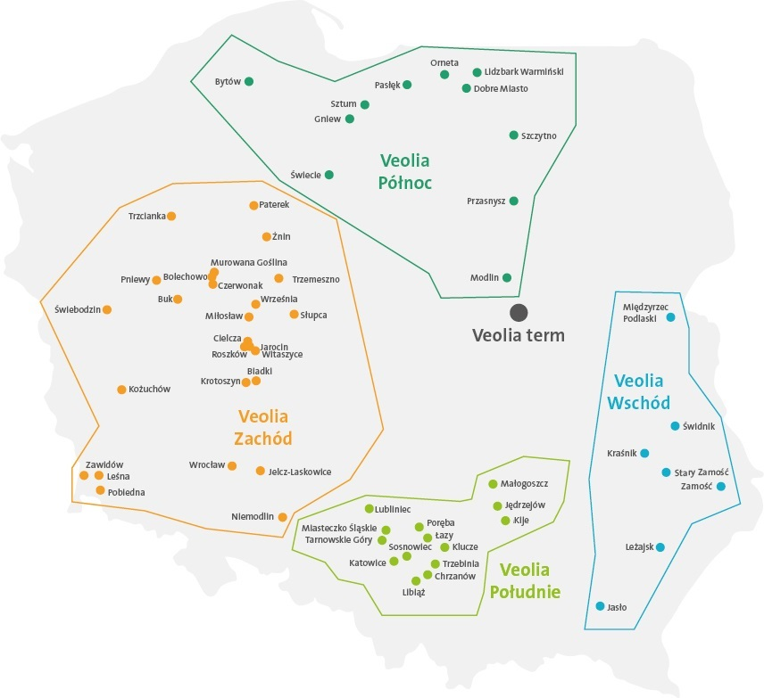
GRUPA VEOLIA TERM
PROJEKTY
RDF
kotły biomasowe
kotły gazowe i konwersja na gaz
kogeneracja
ORC

Slide 4
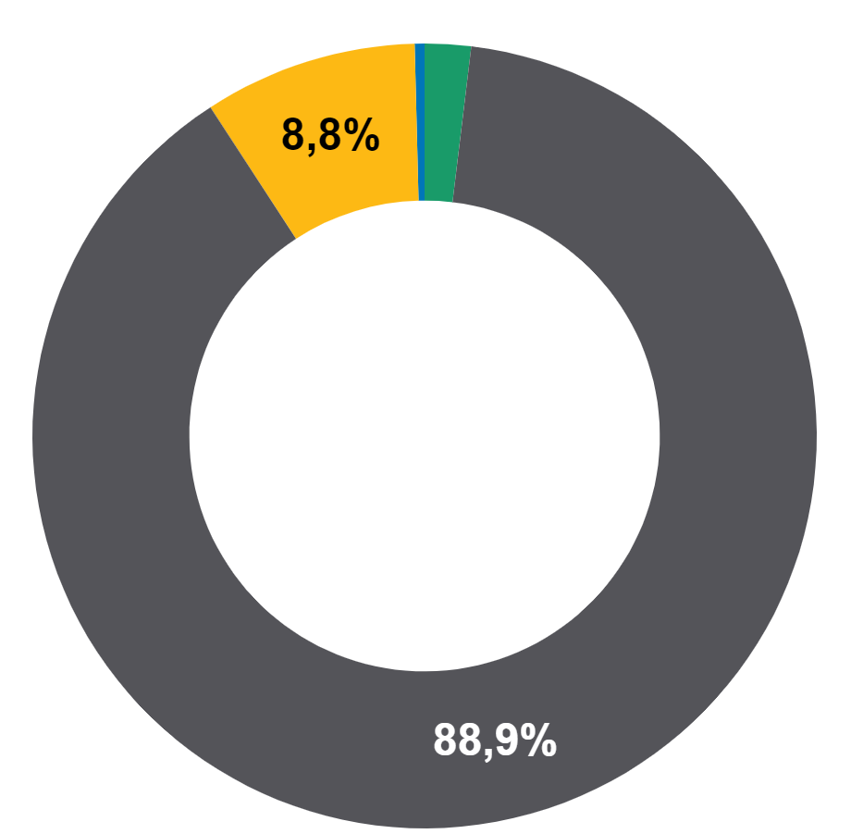
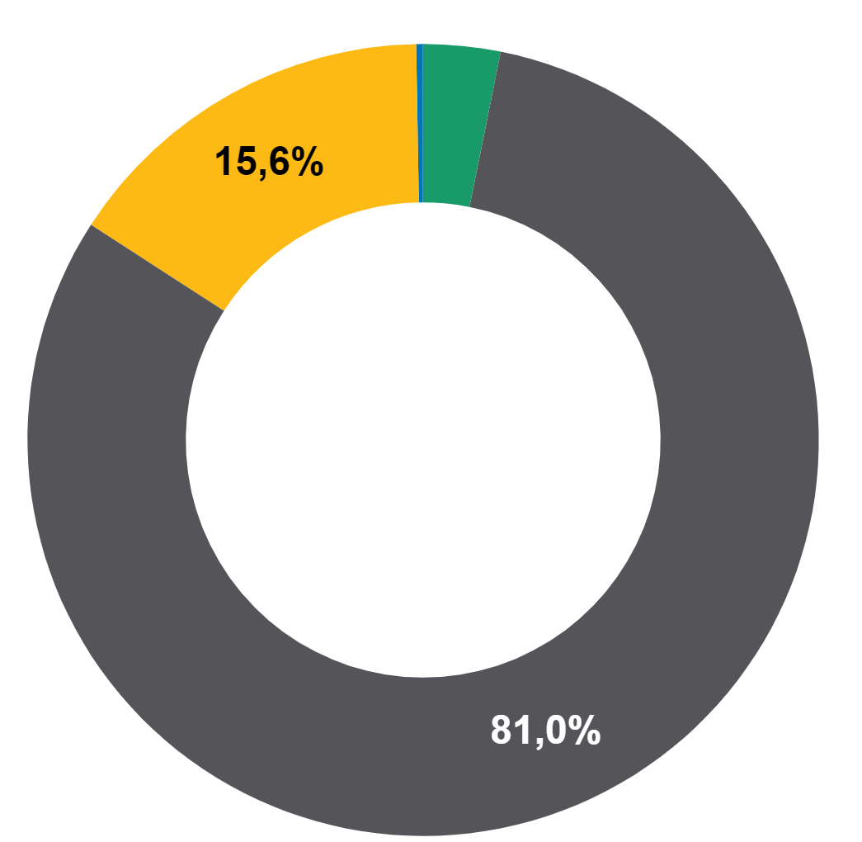
GRUPA VEOLIA TERM
DEKARBONIZACJA
2021
2023
2027
2030

Slide 5
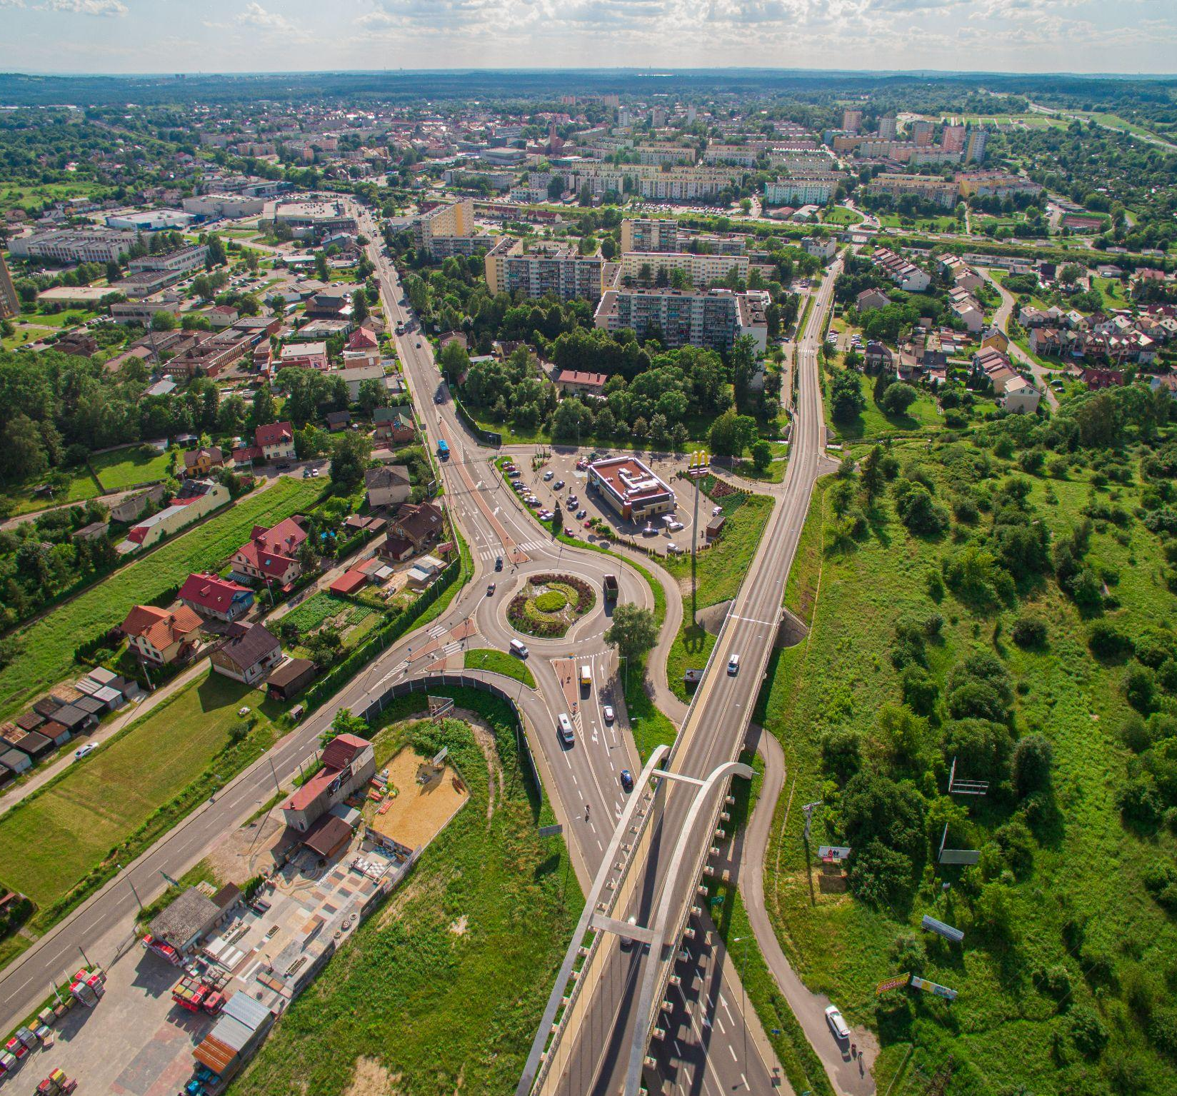
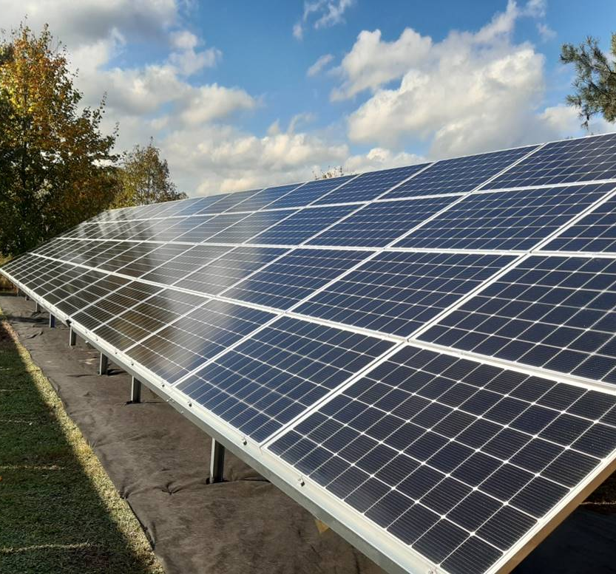
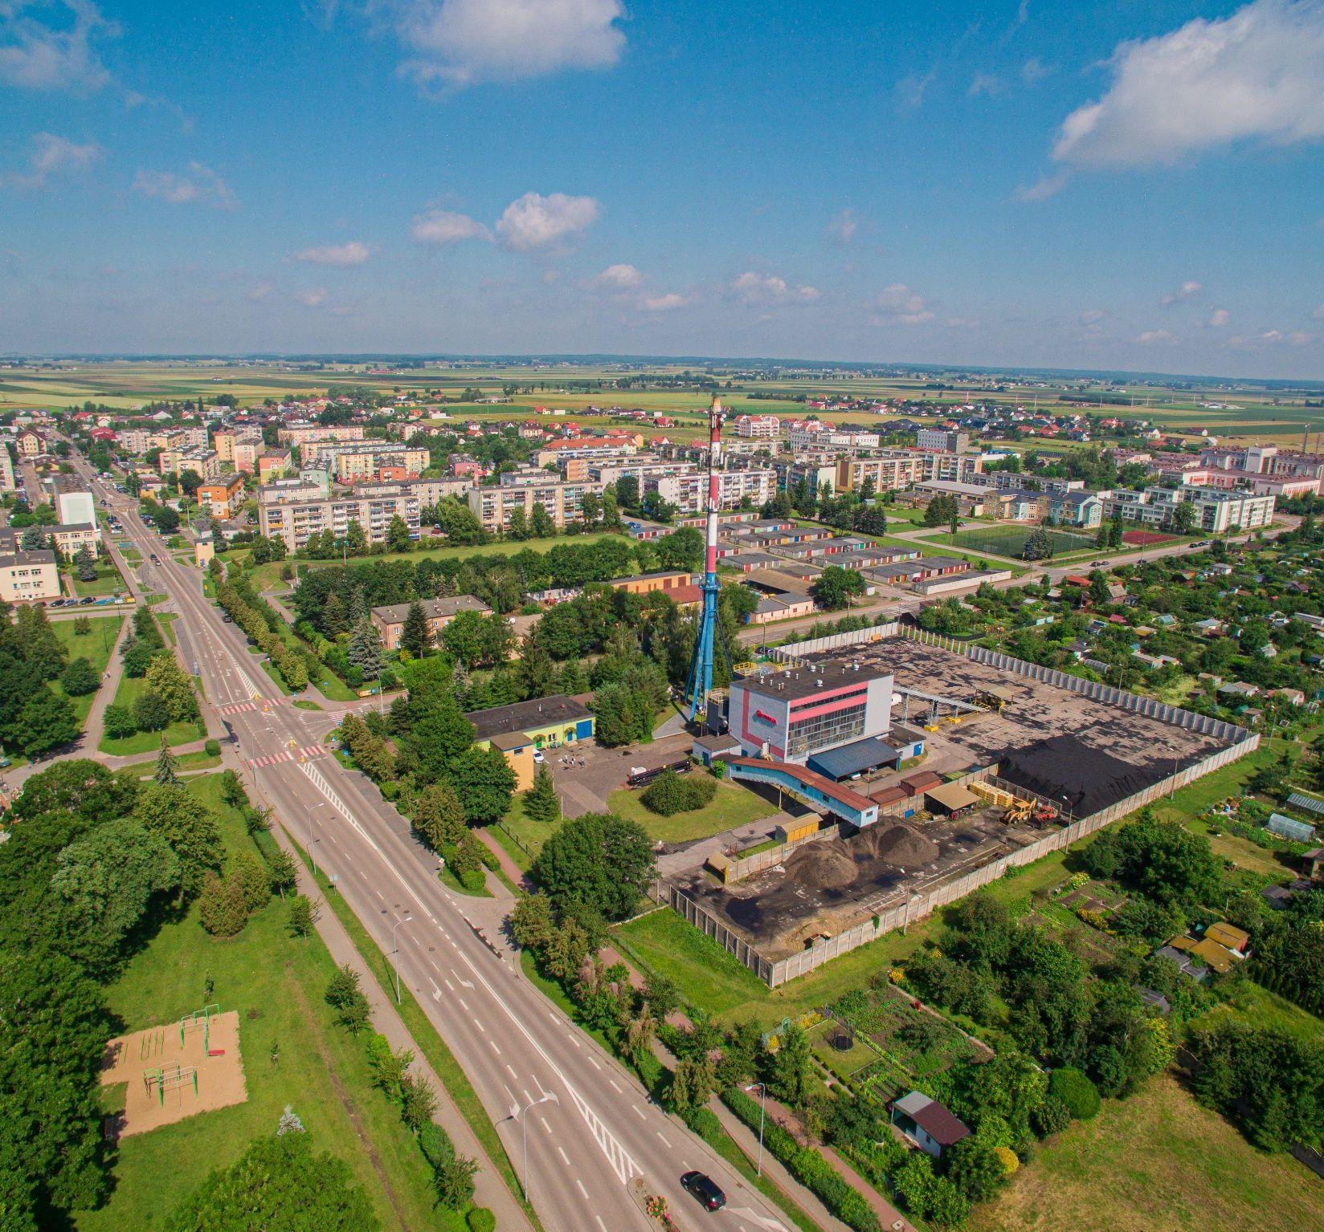
DEKARBONIZACJA W VEOLII TERM
STRATEGIA
JASNY CEL
Odejście od węgla do 2030 roku
i neutralność klimatyczna w roku 2050
Mamy ambicję, aby być liderem transformacji ekologicznej

Slide 6
DEKARBONIZACJA W VEOLII TERM
NASZ PLAN
GAZ JAKO PALIWO PRZEJŚCIOWE
ENERGIA PRZYSZŁOŚCI
POSZUKIWACZE TECHNOLOGII
Gaz ziemny to paliwo przejściowe pozwalające na dekarbonizację naszych źródeł. W przyszłości zostanie on zastąpiony paliwami alternatywnymi
Przyszłościową alternatywą jest wykorzystanie biometanu, biogazu, pre-RDF, wodoru, źródeł OZE i innych innowacyjnych technologii.
Mamy opracowany plan neutralności klimatycznej, ale stale sprawdzamy nasze założenia z otaczającą nas rzeczywistością i trendami. Szukamy nowych technologii i rozwiązań dla systemów ciepłowniczych np. poprzez udział w konsultacjach rynkowych - biometanowania dla miast przyszłości czy innowacyjna biogazownia

Slide 7
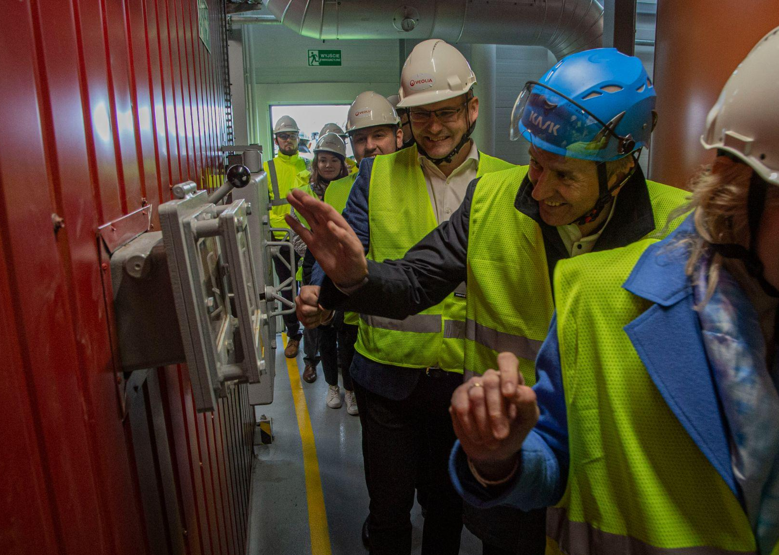
PROJEKTY DEKARBONIZACYJNE
SZAFIR TARNOWSKIE GÓRY
Referencyjny projekt Eco-City dla Veolii w Polsce w zakresie energetycznym
Kotłownia biomasowa o mocy 12 MW, zespół kogeneracji o łącznej mocy
5 MW
Redukcja CO₂ o 20 000 ton rocznie
Redukcja zużycia węgla o 13 000 ton rocznie
Lokalne synergie-
współpraca
z PWiK

Slide 8
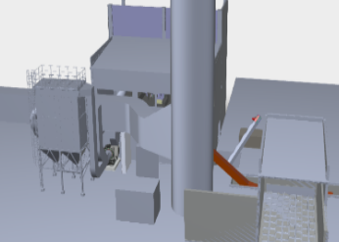
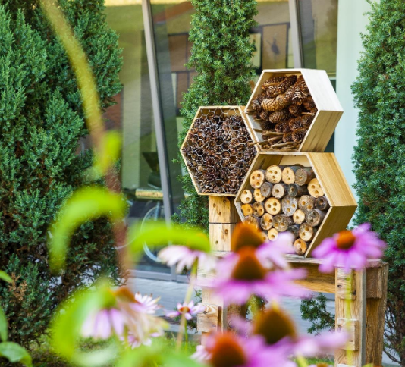
PROJEKTY DEKARBONIZACYJNE
MALACHIT WRZEŚNIA
Pilotażowy projekt konwersji kotła węglowego na biomasowy
Pionierski projekt, który ma pozwolić na wykorzystanie nowego paliwa w istniejących instalacjach
Redukcja zużycia węgla o 5 700 ton rocznie
Redukcja CO₂ o 11 700 ton rocznie
45% mniejsze nakłady inwestycyjne vs budowa nowego bloku

Slide 9
Redukcja CO₂ o 1300 ton rocznie
PROJEKTY DEKARBONIZACYJNE
CIEPŁOWNIA PRZYSZŁOŚCI
Redukcja zużycia węgla o 660 ton rocznie
Minimum 90% energii z OZE
Trójstopniowe magazynowanie ciepła
Projekt realizowany z partnerami: Euros Energy i NCBiR
„Ciepłownia Przyszłości, czyli system ciepłowniczy z OZE” to przedsięwzięcie NCBR realizowane w formule zamówień przedkomercyjnych. NCBR występuje w roli zamawiającego przeprowadzenie prac badawczo-rozwojowych, który definiuje wyzwanie badawcze, a którego wynik będzie stanowił nowy impuls rozwojowy dla ciepłownictwa.
Przedsięwzięcie jest realizowane z Funduszy Europejskich w ramach projektu pozakonkursowego pn. Podniesienie poziomu innowacyjności gospodarki poprzez wdrożenie nowego modelu finansowania przełomowych projektów badawczych (Poddziałanie 4.1.3 Innowacyjne metody zarządzania badaniami Programu Operacyjnego Inteligentny Rozwój 2014 - 2020, nr POIR 04.01.03-00-0001/16).

Slide 10
PODSUMOWANIE
VEOLIA TERM
Konsekwentnie realizujemy strategię, która pozwoli na odejście od węgla
w 2030 roku i osiągnięcie neutralności klimatycznej w roku 2050
Dywersyfikacja źródeł jest istotnym elementem strategii dekarbonizacji. Budujemy optymalne lokalnie miksy paliwowe. W ramach dekarbonizacji korzystamy z innowacyjnych technologii.
Nasze lokalizacje są dobrym miejscem do rozpoczęcia budowy systemów rozproszonych
Odpowiadamy na potrzeby lokalne. Jesteśmy partnerem pierwszego wyboru dla samorządów. Stawiamy na synergię z przemysłem i miastami

